Slide 1
오픈소스기초설계 팀프로젝트
갤러그 게임
7팀
20201808 전용하
20201791 김인우
20180396 정해문

Slide 2
I
D
X
N
E
01
게임 선택 배경 및 목표
02
팀원 역할
03
설계 및 구현 방법
04
시연 영상
05
보완 점 및 학습 효과

Slide 3
001
게임 선택 배경
추억의 게임을 직접 구현해보고자 함
처음에는 벽돌깨기 게임으로 하고자 했으나 led matrix 에 대해 학습, 이해 후 연속 적인 각도에 따른 이동보단 수직적인 이동이 더 led상에 구현하기 적합하다고 판단함
이전 게임 선정할 때 나온, 동일한 메커니즘을 사용하는 갤러그 게임으로 의견을 모음

Slide 4
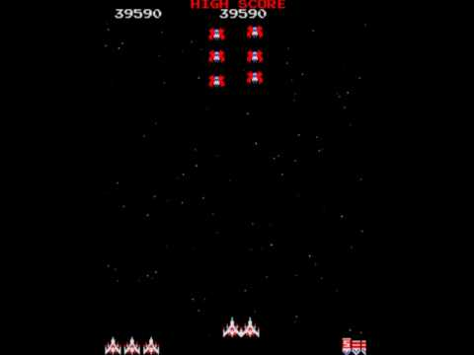
001
프로젝트 목표
1. 사용자와 기기 간의 상호작용
음성인식을 통해 난이도를 선택, 키보드를 통해 게임 조작
2. 간단한 게임을 python 언어로 작성해 led matrix 에 출력
갤러그 게임 >

Slide 5
02
팀원 역할
전용하
김인우
정해문
음성인식을 통해 난이도를 선택할 수 있는 코드 작성
라즈베리파이 환경 설정
Led 화면 위에 출력되어야 하는 도트 찍기
데모영상 촬영 및 편집
갤러그 게임 소스 코드 작성
중간 프로젝트 제안서 작성
Led matrix 구동을 위한 환경 구축
라즈베리파이 환경에서 코드 실행 후 led 화면 위에 게임구현 및 오류 수정 수정.
프로젝트 주제 선정
오픈소스 검색
Led 화면 출력을 위한 코드 작성
최종 ppt 제작.
#팀원 모두 매주 돌아가면서 회의록 작성

Slide 6
03
게임 설계
게임 코드 설명
-Pygame의 keydown 모듈을 통해 키 입력을 받음
-음성인식을 통한 난이도 인풋값에 따른 벽돌의 개수가 달라짐
-파이썬의 time 모듈을 통해 시간에 따른 좌표를 변화시켜 연속적인 화면 구현
-게임 내 벽돌을 모두 부시면 걸린 시간에 따른 점수를 출력함
-게임 내 장애물에 비행체가 닿으면 게임 오버 문구 출력함

Slide 7
Goolge speech to text 를 사용 마이크를 통해 난이도를 입력함 (easy,medium,hard)
03
게임 구현 방법
Led matrix
음성인식
수업 시간에 배운 LED_display 코드 사용
Led 화면 출력을 위해 게임 코드에 thread 구현
게임 구성 요소마다 색을 다르게 표현

Slide 8
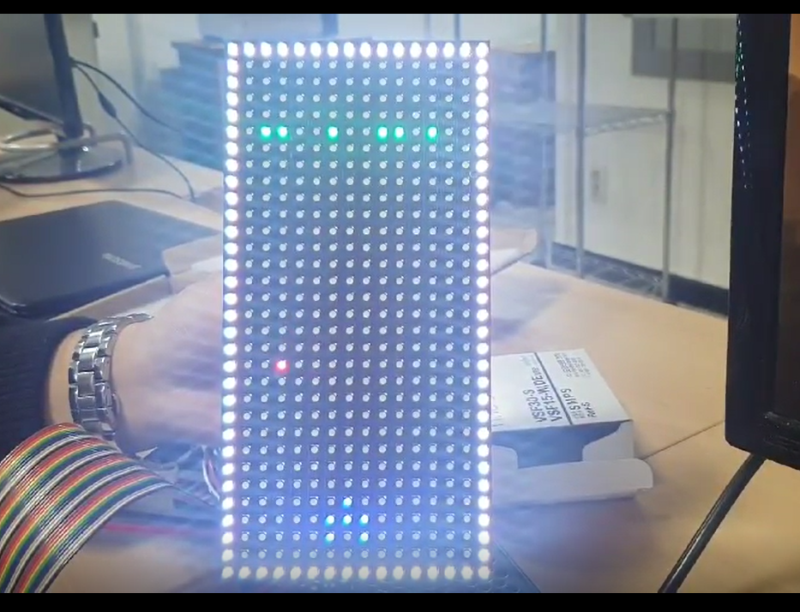
04
시연 영상
1단계
2단계
3단계

Slide 9
05
보완점 및 아쉬웠던 점
벽돌이 고정으로 생성되는 것이 아니라 이동하는 것이 더 좋았을 거 같음
초음파 센서를 통해 비행체를 조작해 보고자 했지만 활용 하지 못함
처음 정한 게임이 led 화면 위에 구현하기 적합하지 않았음

Slide 10
05
학습 효과
라즈베리파이의 사용법 이해
github에서 commit, push, pull 등의 기능을 사용해 협업 함으로서 개발자가 필수적으로 다룰 줄 알아야 하는 github에 익숙해지는 경험을 가졌음
Led maxrix 제어 능력 습득
음성인식(구글 stt)의 사용법 및 원리 이해

Slide 11
감사합니다
깃허브 주소:https://github.com/JeonYoungha/osscap2020
유튜브 링크:https://www.youtube.com/watch?v=GTgnTD0ljb0

